Slide 1

Оценка функционального состояния пациента
Преподаватель: Мельник О.Н.

Slide 2
Сокращения:
АД – артериальное давление.
< - меньше; > - больше.
ЧДД – частота дыхательных движений
ЧСС – частота сердечных сокращений
PS - пульс

Slide 3
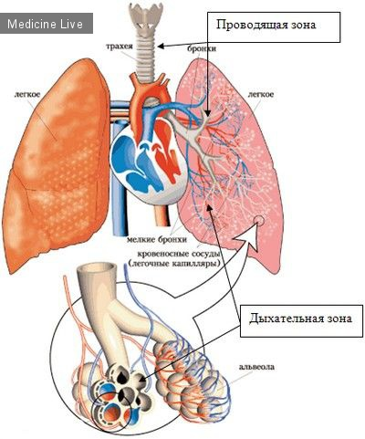
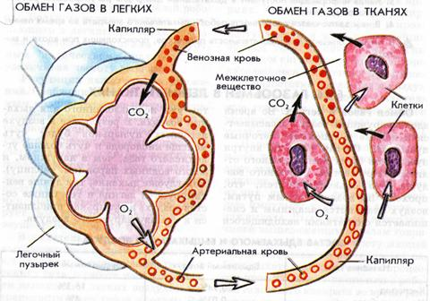
Дыхание
– жизненно важная потребность человека, процесс, обеспечивающий непрерывное поступление в организм кислорода и выведение наружу углекислого газа и водяных паров.
Виды дыхания:
внешнее – легочное – доставка кислорода в кровь;
внутреннее – перенос кислорода из крови к органам и тканям.

Slide 4
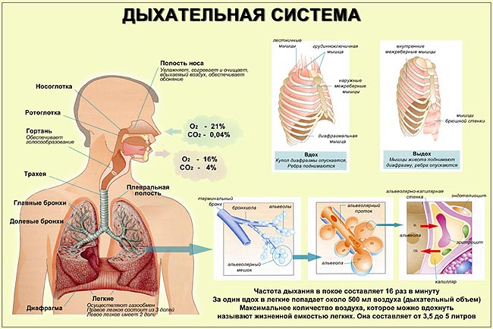

Slide 5
Характеристики дыхания, определяемые при его оценке
Характеристики | У здорового | В патологии
Ритмичность – регулярность вдохов и выдохов через определенные промежутки времени | ритмичное | аритмия (дыхательная)
Частота – число дыханий в минуту | 16-20 | >20 – тахипноэ; <16 – брадипноэ; диспноэ – расстройство дыхания апноэ – остановка дыхания
Глубина – объем воздуха при каждом дыхательном движении | нормальная | поверхностное глубокое

Slide 6
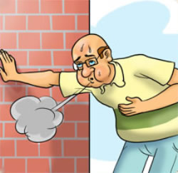
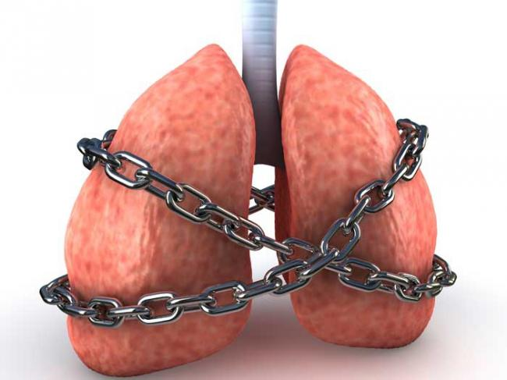
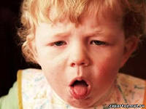
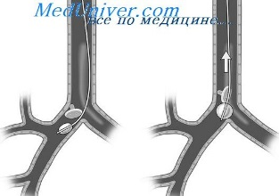
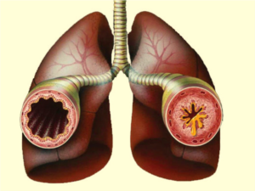
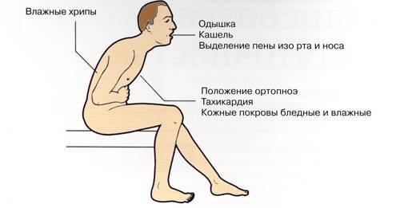
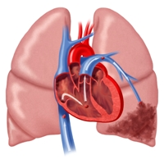
Дыхание
Одышка
– нарушение дыхания по ритму, частоте, глубине.
Виды одышки:
Физиологическая – у здорового при волнении, физической нагрузке.
Патологическая:
инспираторная – затруднен вдох (попадание инородного тела, ларингит);
экспираторная - затруднен выдох (спазм бронхов – бронхиальная астма);
смешанная - затруднены и вдох и выдох (заболевания сердца).

Slide 7
План сестринских вмешательств при одышке
№ | Сестринские вмешательства: | Обоснование
1. | Успокоить пациента | Снижение эмоциональной нагрузки
2. | Приподнять изголовье кровати, удобно усадить пациента | Облегчение дыхания
3. | Обеспечить проветривание, расстегнуть воротник, откинуть одеяло
4. | Запретить пациенту курение
5. | Оказывать пациенту помощь в самообслуживании | Комфортное содержание
6. | Вести наблюдение за общим состоянием, PS, АД, ЧДД | Раннее выявление осложнений
7. | По назначению врача осуществлять подачу кислорода, введение лекарственных препаратов | Обеспечение лечения

Slide 8
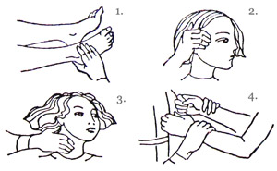
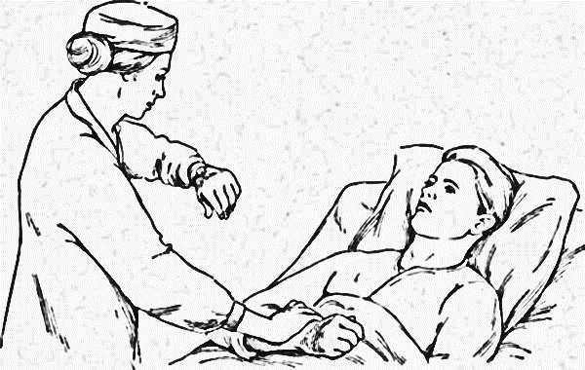
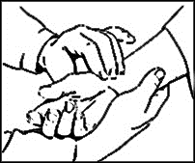
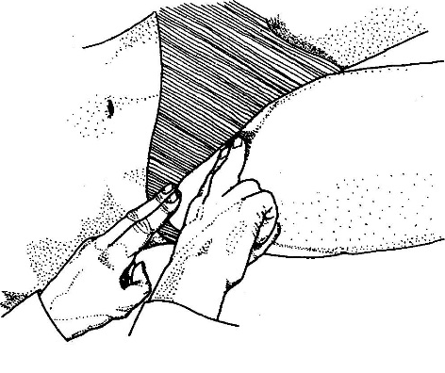
Пульс
– толчкообразные колебания стенок артерий в такт сердечным сокращениям
Места определения пульса:
артерии лучевые, сонные, височные, бедренные, тыла стопы.

Slide 9
Свойства пульса
Свойства (критерии) пульса | У здорового | В патологии
Симметричность - совпадение пульсовых волн на обеих руках | симметричный | несимметричный (сужение или сдавливание артерии)
Ритмичность – чередование пульсовых волн через определенные интервалы | ритмичный | аритмия
Частота – число пульсовых волн в минуту | 60-80 | >80 – тахикардия; <60 – брадикардия; дефицит пульса – разница между ЧСС и частотой пульса
Наполнение – заполнение артерии кровью | удовлетворительное | Полный или пустой
Напряжение состояние стенки артерии (с какой силой удается пережать) | удовлетворительное | твердый (при высоком АД), мягкий – при низком АД

Slide 10
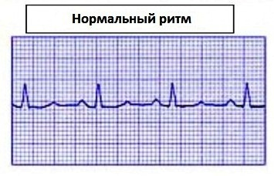
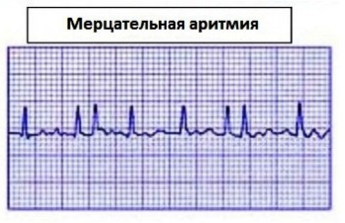
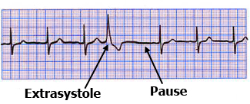
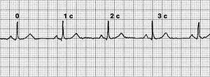
Свойства пульса
симметричность
ритмичность
частота

Slide 11
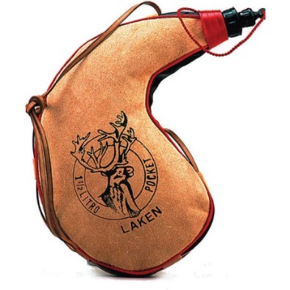
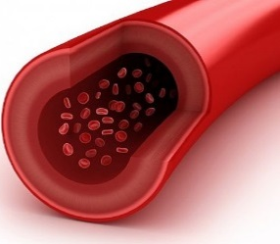
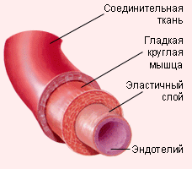
Свойства пульса
наполнение
напряжение

Slide 12
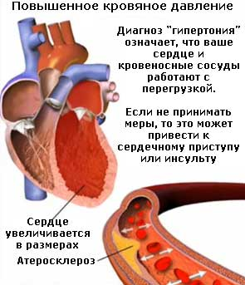
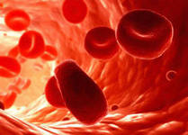
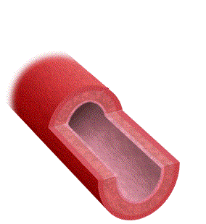
Артериальное давление
– это давление крови на стенки артерий.
Зависит от величины сердечного выброса, вязкости крови, тонуса артериальной стенки.

Slide 13
Артериальное давление
Систолическое АД (в норме 100-140мм рт. ст.) – максимальное – во время сокращения левого желудочка сердца. Отражает состояние сердца и артериальной системы.
Диастолическое (в норме 60-90мм рт. ст.) – минимальное – в фазе расслабления левого желудочка. Свидетельствует о сопротивляемости сосудов.
Пульсовое давление (оптимально – 40-50мм рт. ст.) – разница между показателями систолического и диастоллического АД.
Повышение – гипертензия
Понижение – гипотензия.

Slide 14
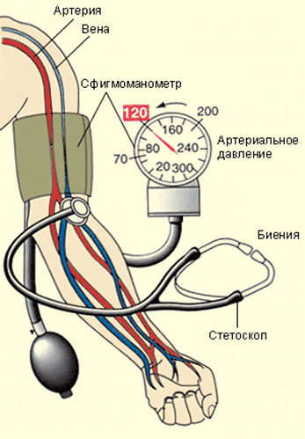
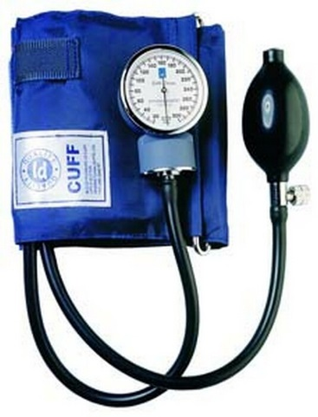

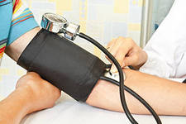
Артериальное давление

Slide 15
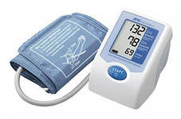
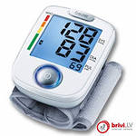
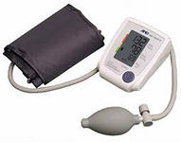
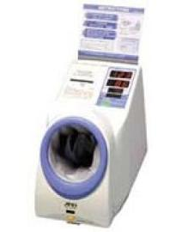
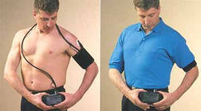
Артериальное давление

Slide 16


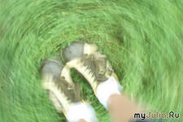
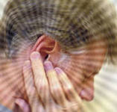
Обморок
– кратковременная потеря сознания по причине остро возникшей недостаточности кровоснабжения головного мозга.
Факторы возникновения:
сильное нервно-психическое потрясение (испуг, резкая боль, вид крови), переутомление, духота.
Субъективные ощущения перед обмороком:
дурнота, головокружение, шум в ушах.
Объективно:
отсутствие сознания, бледная кожа, конечности холодные, пульс слабый, возможно понижение АД.

Slide 17
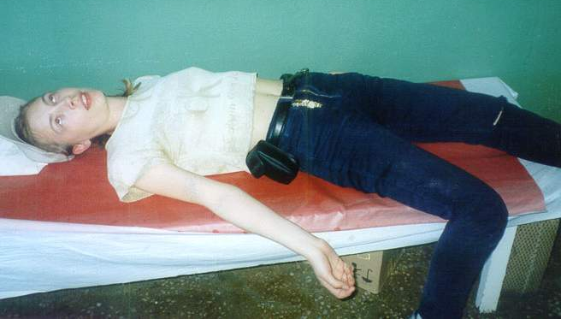

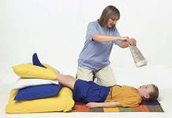
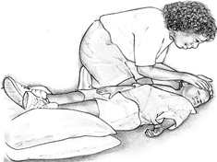
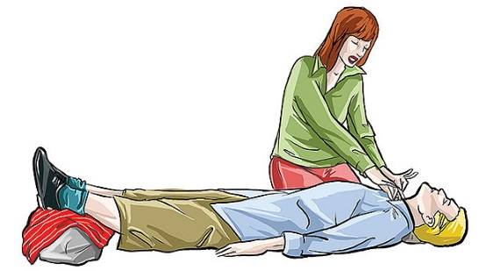
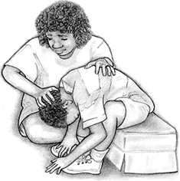



Обморок

Slide 18
План сестринских вмешательств при обмороке
№ | Сестринские вмешательства | Обоснование
1. | Уложить пациента горизонтально, без подушки, приподняв ноги | Обеспечение притока крови к сосудам головы
2. | Открыть окно, расстегнуть воротник | Облегчение дыхания
3. | Обрызгать лицо холодной водой, поднести к носу нашатырный спирт (на расстоянии 15см), похлопать по щекам, позвать по имени | Воздействие на рецепторы
4. | После оказания помощи уложить пациента на 2 часа в постель, укрыть, к ногам поместить грелку | Профилактика повторного обморока
5. | Напоить пациента горячим кофе, крепким чаем
6. | Определить гемодинамические показатели (PS, АД) | Раннее выявление острой сосудистой недостаточности
7. | При низком АД сообщить врачу, приготовить и ввести назначенные препараты | Обеспечение лечения

Slide 19
БЛАГОДАРЮ
ЗА
ВНИМАНИЕ

